Slide 1



Salir de la violencia, una necesidad social y personal Philippe Moal
Centro de estudios humanistas Noesis

Slide 2
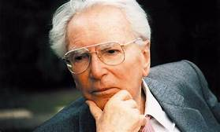
“La libertad del hombre consiste simple y únicamente en elegir entre dos posibilidades: escuchar su conciencia o ignorar sus advertencias”
Viktor FRANKL

Slide 3
RECHAZO VISCERAL
que hace sentir asco ante la violencia
que impulsa a la violencia
Conducta no violenta
Conducta violenta

Slide 4
RECHAZO VISCERAL
que hace sentir asco ante la violencia
que impulsa a la violencia
Conducta no violenta
Conducta violenta

Slide 5
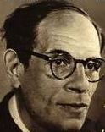
“El asco está asociado a un fenómeno de rechazo, provocando repulsión como mecanismo de defensa contra algo difuso y viscoso que penetra en uno, o que se acerca hasta pegarse a uno”.
Aurel KOLNAI

Slide 6
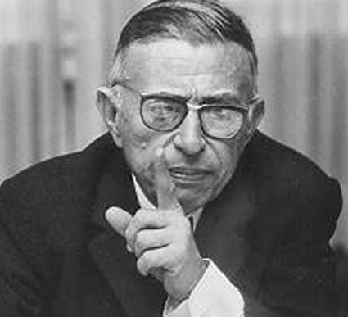
Jean-Paul SARTRE
Para él, la comprensión del mundo se logra mediante una experiencia visceral, que es una forma de conocimiento pre-reflexivo.

Slide 7
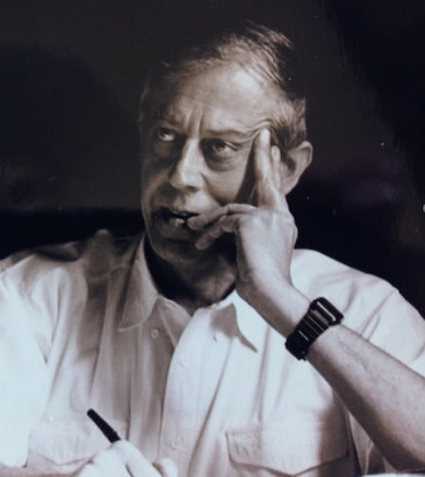
”La conciencia es "tomada" en una situación en que la reversibilidad y la autocrítica quedan prácticamente anuladas” SILO

Slide 8
En términos absolutos, el rechazo visceral hace insoportable, si no imposible, el uso de la violencia, porque nos identificamos con la violencia que provocamos en los demás, o que la sociedad provoca.

Slide 9
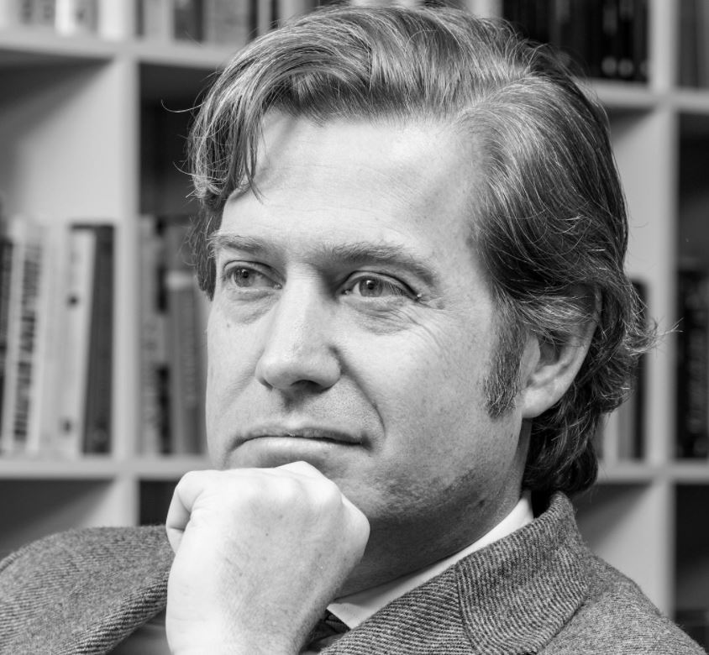
”El asco es el motor del progreso moral: se difunde y se crea una situación insostenible que conduce a reformas legislativas o a la aprobación de un derecho fundamental”
Javier GOMÁ

Slide 10
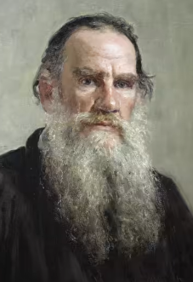
”Es precisamente a través del perfeccionamiento moral de cada individuo y del rechazo visceral a poner las manos sobre el prójimo, como se puede poner fin al aumento de las hostilidades”.
León Tolstói

Slide 11
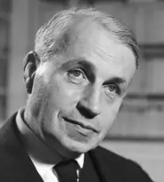
Georges BATAILLE
sitúa lo visceral en el centro de su filosofía, utilizándolo para destruir la racionalidad y el racionalismo occidentales

Slide 12
Agresión sexual, Intimidación, Chantaje, Discriminación, Explotación, Fanatismo, Genocidio, Indiferencia,
Intolerancia, Desprecio, Asesinato, Pedofilia, Racismo, Traición, Trata de seres humanos, Manipulación.

Slide 13
Es fundamental educarse en la percepción de las propias sensaciones internas, para poder rechazar la violencia y dar una respuesta social no-violenta.

Slide 14
RECHAZO VISCERAL
que hace sentir asco ante la violencia
que impulsa a la violencia
Conducta no violenta
Conducta violenta

Slide 15
Hay personas y agrupaciones que están en una “estructura de conciencia”, que Silo califica de “conciencia del odio”.
Esta es una situación muy peligrosa en la que, además del odio, también puede aparecer el asco.

Slide 16
El asco puede contaminar la percepción del mundo y la acción en él.
El odio que está en las entrañas de individuos y grupos hace que se sienten como obligados a expulsar violentamente hacia afuera sus tensiones internas.

Slide 17
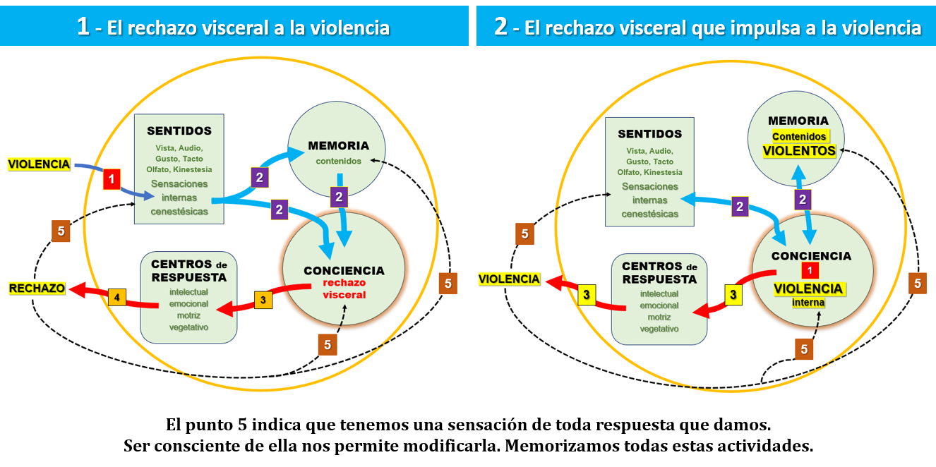

Slide 18
La vocación de este trabajo es esencialmente social.
El objetivo es generalizar el rechazo visceral a la violencia a nivel personal y en la sociedad, hasta que se traduzca en leyes y se integre en el tejido psicosocial de las poblaciones.

Slide 19
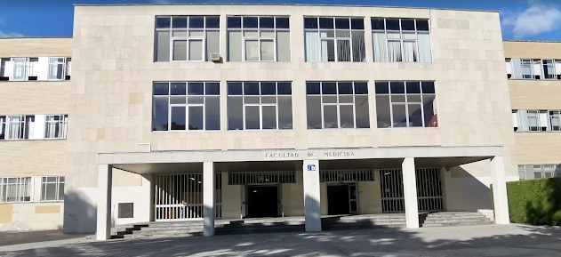
Asociación de estudiantes AMUEZ
Facultad de Medicina
Universidad de Zaragoza
Presentación del concepto inédito de «espacio de representación», que precisamente permite dar respuestas concretas a la violencia. Es un espacio personal virtual, situado entre la conciencia y el mundo, un lugar a partir de lo cual podemos guiar nuestra conducta en el mundo, e incluso rectificarla.
MUCHAS GRACIAS POR SU ATENCIÓN

Slide 20
ESTÍMULO VIOLENTO Y RESPUESTA DE LA CONCIENCIA
MEMORIA
SENTIDOS
Contenidos VIOLENTOS
Vista, Audio, Gusto, Tacto Olfato, Kinestesia Sensaciones internas cenestésicas
2
2
5
CONCIENCIA
CENTROS de RESPUESTA
1
VIOLENCIA
5
3
intelectual emocional motriz vegetativo
3
VIOLENCIA interna
5

